Slide 1
ΜΟΡΙΑΚΗ ΤΑΞΙΝΟΜΗΣΗ ΚΑΡΚΙΝΟΥ ΤΟΥ ΠΝΕΥΜΟΝΑ
Στάμος ΘΕΟΧΑΡΗΣ
Παθολογοανατόμος
Καθηγητής ΕΚΠΑ

Slide 3
ΜΟΡΙΑΚΗ ΤΥΠΟΠΟΙΗΣΗ ΚΑΙ ΤΑΞΙΝΟΜΗΣΗ ΤΟΥ ΝΕΟΠΛΑΣΜΑΤΟΣ ΜΕ ΠΡΟΒΛΕΠΤΙΚΗ ΣΗΜΑΣΙΑ (στοχευμένη θεραπεία)

Slide 5
Καρκίνος του πνεύμονα ➔ Ομάδα νεοπλασμάτων με γενετική ετερογένεια.
Αυτή η διαπίστωση προάγει την ανάπτυξη αποτελεσματικότερων εξατομικευμένων θεραπειών.
Εξατομικευμένες Θεραπείες ⬅➔Μοριακό προφίλ του ασθενούς

Slide 6
Bansal P, et al., Frontiers in Oncology 2016;Vol 6: art 112

Slide 8
Μεταλλάξεις του ΕΠΙΔΕΡΜΙΔΙΚΟΥ ΑΥΞΗΤΙΚΟΥ ΠΑΡΑΓΟΝΤΑ (EGFR)
Μέλος της οικογένειας του ErbB υποδοχέων με ενεργότητα Τυροσινικής Κινάσης (TK).
Ο EGFR είναι διαμεμβρανικός υποδοχέας της ΤΚ και ενεργοποιεί κρίσιμης σημασίας μονοπάτι για τη ρύθμιση του κυτταρικού πολλαπλασιασμού.

Slide 9
Μεταλλάξεις του ΕΠΙΔΕΡΜΙΔΙΚΟΥ ΑΥΞΗΤΙΚΟΥ ΠΑΡΑΓΟΝΤΑ (EGFR)
Ο EGFR ενεργοποιείται στο ΜΜΚΠ και συχνά μεταλάσσεται.
Οι πιό συχνές μεταλλάξεις του EGFR αναφέρονται στα εξόνια 19, 20 και 21 και είναι περισσότερο συχνές στο αδενοκαρκίνωμα, σε Ασιάτες και σε ελαφρείς ή μη καπνιστές.

Slide 10
Παρουσία gain-of-function* EGFR μεταλλάξεων (ελλείψεις εντός του αναγνωστικού πλαισίου στο εξώνιο 19 ή σημειακές μεταλλάξεις στο εξώνιο 21) σε 10% ασθενών με NSCLC → ευαισθησία στα πρώτης γενιάς EGFR -ΤΚΙs
*Παρέχουν ενεργοποίηση

Slide 11
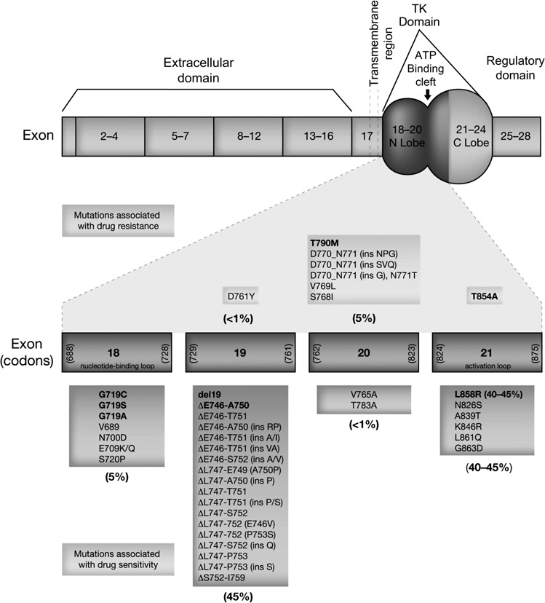
Gately K. J Clin Pathol 2012; 65(1): 1-7

Slide 12
Επιλογή ασθενών με βάση τη παρουσία μεταλλάξεων για στοχευμένη θεραπευτική παρέμβαση (reversible EGFR-TKIs)
Αντοχή στα πρώτης γενιάς αναστρέψιμης δράσης EGFR-ΤΚΙs → περαιτέρω ανίχνευση μεταλλάξεων EGFR

Slide 13
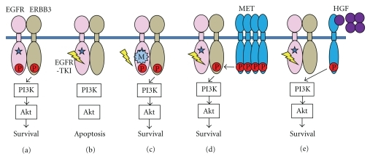
Kosaka T, et al. J Biomed Biotechnol 2011;Art ID 165214, 1-7

Slide 14
Παράγοντες που συμβάλλουν στην αντοχή
Σημειακή μετάλλαξη Τ790Μ στο εξώνιο 20 του EGFR → 50% ασθενών με NSCLC που ανταποκρίθηκαν αρχικά στη θεραπεία και κατόπιν ανέπτυξαν αντοχή
Μεταλλάξεις που τροποποιούν τη δράση μορίων διαβίβασης του σήματος μέσω EGFR (RAS, MET, HGF, VEGF, IGF-1)

Slide 15
Kosaka T, et al. J Biomed Biotechnol 2011;Art ID 165214, 1-7

Slide 16
Δεύτερης γενιάς EGFR –ΤΚΙs (αναστέλουν τη δραστηριότητα της κινάσης ακόμη και σε παρουσία EGFR T790M μετάλλαξης

Slide 17
Ανίχνευση μεταλλάξεων στα εξώνια 18-21 της περιοχής τυροσινικής κινάσης EGFR→ αυξημένη πιθανότητα ανταπόκρισης σε EGFR-TKIs
Μεθοδολογία:
Ανοσοϊστοχημικά (mutation specific exon19 deletions exon 21 L858 mutation)
FISH/ CISH (gene copy number)
Ανάλυση μεταλλάξεων (direct DNA sequencing)

Slide 18
Ανίχνευση μεταλλάξεων σε περιπτώσεις καρκινώματος πνεύμονα→ “standard of care”
Προβλήματα:
Πρακτικής/ υλικοτεχνικών υποδομών/τεχνικής

Slide 19
Kosaka T, et al. J Biomed Biotechnol 2011;Art ID 165214, 1-7

Slide 20
Η Τ790Μ μετάλλαξη συναντάται σε 50% των ασθενών με επίκτητη ανθεκτικότητα στους EGFR-ΤΚΙs
Η επίκτητη ανθεκτικότητα στους EGFR-ΤΚΙs υπογραμμίζει την ικανότητα του όγκου να προσαρμόζεται στο μονοπάτι αναστολής της μεταγωγής σήματος, παρακάμπτοντάς το.

Slide 21
EML4-ALK Διαμετάθεση
Η διαμετάθεση των γονιδίων EML4 και ALK παρατηρείται στο 5-7% των ΜΜΚΠ.
Το γονίδιο σύντηξης EML4-ALK κωδικοποιεί μια πρωτεϊνη με αυξημένη ενεργότητα της κινάσης ALK που προάγει/επάγει κυτταρικό πολλαπλασιασμό.
Το crizotinib είναι ένας δυνητικός εκλεκτικός αναστολέας της ALK και είναι πιο αποτελεσματικό από τη χημειοθεραπεία.

Slide 22
European Journal of Pharmacology 754 (2015) 82–91

Slide 23
ALK IHC
H-E
ALK FISH
Journal of Thoracic Disease, Vol 7, No 3 March 2015

Slide 24
PATTERNS OF ALK IHC POSITIVITY
Journal of Thoracic Disease, Vol 7, No 3 March 2015

Slide 25
PATTERNS OF ALK IHC POSITIVITY

Slide 26
Journal of Thoracic Disease, Vol 7, No 3 March 2015

Slide 27
ROS1 rearrangements
IASLC ATLAS OF ALK AND ROS1 TESTING IN LUNG CANCER, 2016

Slide 28
Frequencies of different ROS1 fusion partners
Budendorf L, et al., Virchows Arch (2016) 469:489–503

Slide 29
PATTERNS OF ROS1 IHC POSITIVITY

Slide 30
PATTERNS OF ROS1 IHC POSITIVITY
Budendorf L, et al., Virchows Arch (2016) 469:489–503

Slide 31
PATTERNS OF ROS1 IHC POSITIVITY
Budendorf L, et al., Virchows Arch (2016) 469:489–503

Slide 32
ROS1 IHC ON CYTOLOGY
Budendorf L, et al., Virchows Arch (2016) 469:489–503

Slide 33
FALSE POSITIVE ROS1 IHC RESULTS
IASLC ATLAS OF ALK AND ROS1 TESTING IN LUNG CANCER, 2016

Slide 34
Examples of different FISH signal patterns using ROS1 break-apart assays
Budendorf L, et al., Virchows Arch (2016) 469:489–503

Slide 35
K-RAS
Η πρωτεϊνη K-RAS είναι μια συνδεόμενη στη μεμβράνη ογκοπρωτεϊνη και αποτελεί μέλος της οικογένειας των πρωτεϊνών RAS.
Η πρωτεϊνη K-RAS διαδραματίζει σημαντικό ρόλο σε πολλά μονοπάτια μεταγωγής σήματος όπως η ενεργοποίηση του μονοπατιού MAPK και PI3/Akt

Slide 36
K-RAS
Η παρουσία KRAS μεταλλάξεων αποτελεί δυσμενή προγνωστικό παράγοντα για την επιβίωση ασθενών με ΜΜΚΠ.
25-30% των ασθενών με ΜΜΚΠ διαγιγνώσκονται με ενεργοποιητικές μεταλλάξεις KRAS που είναι συχνότερες σε ασθενείς με αδενοκαρκίνωμα και με ιστορικό καπνίσματος.

Slide 37
K-RAS
Οι πιο συνηθισμένες μεταλλάξεις συμβαίνουν στα κωδώνια 12 και 13 του εξωνίου 12
Οι μεταλλάξεις KRAS συνδέονται με αντοχή στους EGFR-ΤΚΙs

Slide 38
Μεταλλάξεις του BRAF
Ενεργοποιητικές μεταλλάξεις στο γονίδιο BRAF αυξάνουν την ενεργότητα κινάσης και συνδέονται με ανάπτυξη ανθεκτικότητας σε EGFR-TKIs στο ΜΜΚΠ.
Το BRAF που δρά καθοδικά του K-RAS στην οδό μεταγωγής σήματος, έχει ενεργότητα κινάσης της σερίνης / θρεονίνης

Slide 39
VEGF
Αποτελεί τον πιο ειδικό και κρίσιμο ρυθμιστή της αγγειογένεσης.
Οι ποικίλες διαδικασίες της αγγειογένεσης ρυθμίζονται από μεγάλο αριθμό μεσολαβητών όπως ο υποδοχέας VEGF (VEGF-R), ο ενεργοποιητής του πλασμινογόνου (PAS), οι μεταλλοπρωτεϊνάσες (MMΡs) και οι αναστολείς τους (ΤIMPs ή MMPIs).

Slide 40
Critical Reviews in Oncology/Hematology 84 (2012) 149–160

Slide 41
Η υπερέκφραση του VEGF συνδέεται με πτωχή πρόγνωση σε ασθενείς με ΜΜΚΠ.
Το bevacizumab, ένα αντι-VEGF μονοκλωνικό αντίσωμα και αποτελεί τη μοναδική αντι-αγγειογενετική θεραπεία για τους ασθενείς με ΜΜΚΠ.

Slide 42
Υποδοχέας του αυξητικού παράγοντα ηπατοκυττάρου (c-MET)
c-MET αποτελεί μεμβρανικό υποδοχέα ΤΚ
Μπορεί να ενεργοποιήσει το μονοπάτι PI3K/Akt ακόμη και σε περίπτωση αναστολής της EGFR κινάσης

Slide 43
Χρήσιμη η συνεκτίμηση κλινικεργαστηριακών πληροφοριών με δεδομένα μοριακών τεχνικών.
Σχεδιασμός μελλοντικών κλινικών μελετών σε υποπληθυσμούς ασθενών με διαφορετική ανταπόκριση στην θεραπεία και επιβίωση.

Slide 44
Ploenes T, et al. J Pers Med 2016; 6: 3

Slide 45
J Intern Med 2015; 277: 201–217

Slide 46
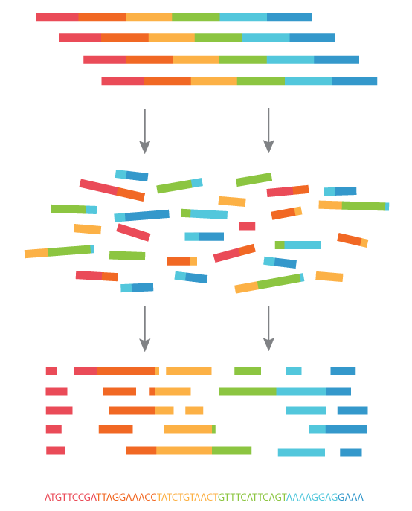
Tumor molecular profiling of NSCLC patients using next generation sequencing
DNA mutations in 374/502 (74.5%) pts
RNA fusion was identified in 16 /502 (3.2%) pts
ONCOLOGY REPORTS 38: 3419-3429, 2017

Slide 47
ΕΤΕΡΟΓΕΝΕΙΑ ΚΑΙ ΚΑΡΚΙΝΟΣ ΠΝΕΥΜΟΝΑ

Slide 48
Αναγνώριση προτύπων ανάπτυξης στο μή μικροκυτταρικό καρκίνωμα πνεύμονα (ΜΜΚΠ) ➔ ΥΠΟΤΥΠΟΙ
Αναγνώριση διαφορετικής έκβασης της νόσου (επιβίωση) καθώς και υποκείμενων μοριακών μεταβολών που χαρακτηρίζουν την ιστολογική μορφολογία

Slide 49
Brambilla C, Clin Cancer Res 2014;20:5777-86

Slide 50
Brambilla C, Clin Cancer Res 2014;20:5777-86

Slide 51
ΥΠΑΡΧΕΙ ΕΤΕΡΟΓΕΝΕΙΑ ΣΤΟ ΙΔΙΟ ΝΕΟΠΛΑΣΜΑ ΣΕ ΙΣΤΟΛΟΓΙΚΟ, ΚΥΤΤΑΡΙΚΟ, ΜΟΡΙΑΚΟ ΚΑΙ ΕΠΙΓΕΝΕΤΙΚΟ ΕΠΙΠΕΔΟ

Slide 52
Yoshida Y, et al., Ann Thorac Cardiovasc Surg 2014 (supl):582-584

Slide 53
ΘΕΡΩΡΙΕΣ ΚΑΡΚΙΝΙΚΗΣ ΕΞΑΛΛΑΓΗΣ ΚΑΙ ΕΤΕΡΟΓΕΝΕΙΑ
(Α) θεωρία της κλωνικής εξέλιξης (stochastic or clonal evolution)
(B) θεωρία των καρκινικών αρχέγονων
κυττάρων (cancer stem cells)
(Γ) συνδιασμός (Α) και (Β)

Slide 55
ΚΑΡΚΙΝΩΜΑΤΩΣΗ ΠΕΔΙΟΥ
ΚΑΡΚΙΝΩΜΑΤΩΣΗ ΠΕΔΙΟΥ (‘field cancerization’) Μεγάλη επιθηλιακή επιφάνεια με ροπή στην ανάπτυξη καρκινωματωδών βλαβών (συνεχής ερεθισμός από έκθεση σε καρκινογόνες ουσίες)
ΑΝΑΠΤΥΞΗ ΠΟΛΛΑΠΛΩΝ ΟΓΚΩΝ ΤΑΥΤΟΧΡΟΝΑ ή ΔΙΑΔΟΧΙΚΑ ΣΤΗΝ ΙΔΙΑ ΕΠΙΘΗΛΙΑΚΗ ΕΠΙΦΑΝΕΙΑ

Slide 56
ΚΑΡΚΙΝΩΜΑΤΩΣΗ ΠΕΔΙΟΥ
ΣΥΝΕΧΗΣ ΕΚΘΕΣΗ ΣΕ ΚΑΡΚΙΝΟΓΟΝΕΣ ΟΥΣΙΕΣ ➔ ΑΝΑΠΤΥΞΗ ΠΟΛΛΑΠΛΩΝ ΞΕΧΩΡΙΣΤΩΝ ΔΥΣΠΛΑΣΤΙΚΩΝ ΕΣΤΙΩΝ (δεν προέρχονται από ένα κυτταρικό κλώνο αλλά μοιράζονται παρόμοιες γενετικές αλλαγές σαν αποτέλεσμα κοινής καρκινογόνου επίδρασης) ➔
ΜΙΑ ή ΠΕΡΙΣΣΟΤΕΡΕΣ ΕΣΤΙΕΣ ΜΠΟΡΕΙ ΝΑ ΕΞΕΛΙΧΘΟΥΝ ΣΕ ΚΑΡΚΙΝΟ
ΜΟΡΙΑΚΕΣ ΑΠΟΚΛΙΣΕΙΣ ΟΔΗΓΟΥΝ ΣΕ ΥΠΟΚΛΩΝΙΚΟΥΣ ΠΛΗΘΥΣΜΟΥΣ ΜΕ ΔΥΝΑΤΟΤΗΤΑ ΠΕΡΑΙΤΕΡΩ ΠΟΛΛΑΠΛΑΣΙΑΣΜΟΥ ΚΑΙ ΕΞΕΛΙΞΗΣ ΤΗΣ ΙΣΤΟΛΟΓΙΚΗΣ ΑΛΛΟΙΩΣΗΣ

Slide 57
ΑΙΤΙΑ ΚΑΡΚΙΝΙΚΗΣ ΕΤΕΡΟΓΕΝΕΙΑΣ
ΚΑΡΚΙΝΩΜΑΤΩΣΗ ΠΕΔΙΟΥ (TUMOR CANCERIZATION)
ΚΑΡΚΙΝΙΚΑ ΑΡΧΕΓΟΝΑ ΚΥΤΤΑΡΑ (CANCER STEM CELLS, CSCs,ΚΑΚ)
ΓΟΝΙΔΙΩΜΑΤΙΚΗ ΑΣΤΑΘΕΙΑ (genomic instability)
ΕΠΙΓΕΝΕΤΙΚΕΣ ΜΕΤΑΒΟΛΛΕΣ (epigenetic aberrations)
ΜΙΚΡΟΠΕΡΙΒΑΛΛΟΝ ΤΟΥ ΟΓΚΟΥ (tumor microenvironment)
ΕΤΕΡΟΓΕΝΕΙΑ ΤΟΥ ΟΓΚΟΥ ΣΤΟΝ ΤΟΠΟ ΚΑΙ ΣΤΟ ΧΡΟΝΟ ➔ ΑΝΤΟΧΗ ΣΤΗ ΚΛΑΣΣΙΚΗ ΑΙ ΣΤΟΧΕΥΜΕΝΗ ΘΕΡΑΠΕΥΤΙΚΗ ΠΑΡΕΜΒΑΣΗ

Slide 58
ΓΟΝΙΔΙΩΜΑΤΙΚΗ ΚΑΙ ΧΡΩΜΟΣΩΜΙΚΗ ΑΣΤΑΘΕΙΑ
Σε φυσιολογικά κύτταρα → το γονιδίωμα αντιγράφεται με μεγάλη πιστότητα και οι μεταλλάξεις είναι σε ανεκτό επίπεδο [αυστηροί εγγενείς μηχανισμοί ελέγχου όπως επιδιόρθωση αποκοπής βάσης και νουκλεοτιδίων, επισκευή αναντιστοιχίας, συντήρηση τελομερών και αποκατάσταση διπλής έλικας]

Slide 59
ΓΟΝΙΔΙΩΜΑΤΙΚΗ ΚΑΙ ΧΡΩΜΟΣΩΜΙΚΗ ΑΣΤΑΘΕΙΑ
Δυσλειτουργία εγγενών μηχανισμών ελέγχου αυξάνεται σημαντικά ο ρυθμός ανάπτυξης μεταλλάξεων → επιτάχυνση της διαδικασίας της κλωνικής εξέλιξης → ΚΑΡΚΙΝΟΓΕΝΕΣΗ και ΑΥΞΗΜΕΝΗ ΕΤΕΡΟΓΕΝΕΙΑ ΤΟΥ ΟΓΚΟΥ

Slide 60
ΕΠΙΓΕΝΕΤΙΚΕΣ ΑΝΩΜΑΛΙΕΣ
Η γονιδιακή έκφραση και οι φαινοτυπικές μεταβολές των καρκινικών κυττάρων μπορούν να επηρεαστούν από επιγενετικές ανωμαλίες [μη φυσιολογική μεθυλίωση του DNA σε CpG, μη ρυθμισμένη τροποποίηση ιστόνης, αλλοιώσεις στις ρυθμιστικές οδούς]

Slide 61
ΕΠΙΓΕΝΕΤΙΚΕΣ ΑΝΩΜΑΛΙΕΣ
Οι επιγενετικές μεταβολές είναι αναστρέψιμες και περισσότερο ευμετάβλητες σχετιζόμενες με περιβαλλοντικές συνθήκες → περαιτέρω πολυπλοκότητα στην ετερογένεια του όγκου → αντοχή στη φαρμακευτική αγωγή

Slide 62
ΕΠΙΓΕΝΕΤΙΚΕΣ ΑΝΩΜΑΛΙΕΣ
Η «κατάσταση» (δυνατότητα τροποποίησης) των ιστονών και μεταβολές των ενζυμικών τροποποιητών τους → πρόγνωση ή υποτροπή σε ασθενείς με καρκίνο

Slide 63
ΜΙΚΡΟΠΕΡΙΒΑΛΛΟΝ
Μικροπεριβάλλον του όγκου → αποδιοργανωμένα στρωματικά κύτταρα που περιλαμβάνουν ινοβλάστες, αγγειακά κύτταρα και ανοσοκύτταρα
Το αγγειακό δίκτυο των όγκων χαρακτηρίζεται από δυσρυθμισμένη αγγειογένεση και αναδιοργάνωση υπάρχοντων αγγείων → ετερογένεια όγκου

Slide 64
ΜΙΚΡΟΠΕΡΙΒΑΛΛΟΝ
Korkaya H, et al. J Clin Invest 2011;121:3804–3809

Slide 65
ΜΙΚΡΟΠΕΡΙΒΑΛΛΟΝ
Weis and Cheresh. Nature Medicine 2011;17:1359-1370

Slide 66
ΜΙΚΡΟΠΕΡΙΒΑΛΛΟΝ
Huang Z, et al. Oncotarget,2015;37:39550-39563

Slide 67
Liu J, et al. Experimental & Molecular Medicine 2018; 50:e416;

Slide 68
ΕΤΕΡΟΓΕΝΕΙΑ ΜΕΤΑ ΤΗ ΘΕΡΑΠΕΙΑ
Tsuchiya A, et al., Heliyon 2019;5: e01325

Slide 69
Ravegnini G, et al., Ther Adv Med Oncol 2019; 11: 1–19

Slide 70
ΥΓΡΗ ΒΙΟΨΙΑ
Yoneda K, et al. Surgery Today 2018 (in press)

Slide 71
ΥΓΡΗ ΒΙΟΨΙΑ
..................ΜΕ ή ΧΩΡΙΣ ΚΥΤΤΑΡΑ
Yoneda K, et al. Surgery Today 2018 (in press)

Slide 72
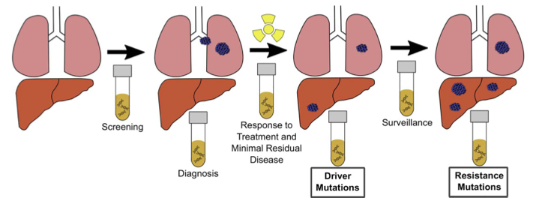
Moding EJ, et al., Lung Cancer 2018;119:42–47
ΥΓΡΗ ΒΙΟΨΙΑ

Slide 73
ΕΡΕΥΝΑ ΚΑΙ ΕΤΕΡΟΓΕΝΕΙΑ
Liu J, et al. Experimental & Molecular Medicine 2018; 50:e416;

